Slide 1
01 · Задача и целевая величина
Сколько плавающего пластика в море: шт./км² — по полю, место скопления — по снимку
шт./км²
Профиль | Что считаем | Событий
S2 Саргассово, с судна | суммарный пластик > 2 см | 63
S1 GPGP, трал | суммарный пластик 5–50 см | 83
S3 / S4, с судна | весь мусор > 2 см / > 2.5 см — не пластик | 41 · 33
ADIS, камера судна | плавающие предметы > 10 см | 20836
целевая единица: материал + размерный класс + единица — профили не смешиваем
• Пользователь — эколог по мониторингу: карта находок → зона на снимке → полевое число рядом → выгрузка
• Детектор (класс Marine Debris MARIDA) видит любой плавающий мусор, не только пластик
Вывод: основная целевая величина — суммарный пластик S2, шт./км²; весь мусор S3/S4 — только для экспериментов
Источник: configs/case_selection.yaml; reports/quantity/*.json (final_numbers → case.sections.quantity.profiles)
0:00
Notes:
[0:00–0:21] Задача — сколько плавающего пластика в море, в штуках на квадратный километр. Пользователь — эколог: он видит находки на карте, открывает зону на снимке, сверяет с полем и выгружает результат. Целевая величина — это материал, размер и единица вместе; профили разных методов мы не смешиваем.
Если спросят: Основной профиль — S2: суммарный пластик > 2 см, визуальный учёт с судна, 63 события. S1 — трал 5–50 см, только полевая проверка. S3/S4 — весь мусор, не пластик. ADIS — камера судна, объекты детектора ADIS > 10 см, камера судна (7 % — животное/растение по классу модели).

Slide 2
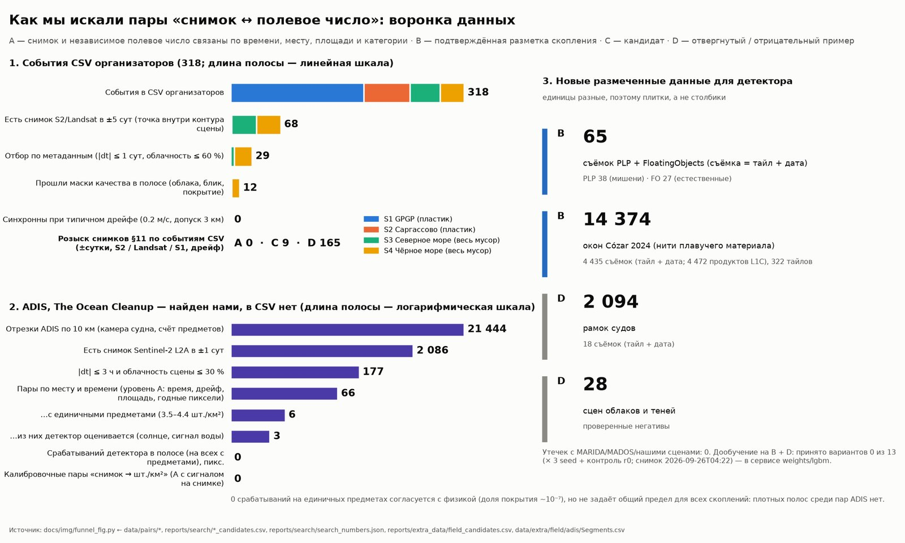
02 · Данные и воронка
318 событий CSV → 0 синхронных пар; калибровочных пар «снимок → шт./км²» — 0
318 → 29 → 12 → 0
события CSV → по дате и облакам → по маскам качества → синхронно с учётом дрейфа
66
пар по месту и времени ADIS (камера судна); видимый сигнал — 0 из 3
0
калибровочных пар; для коэффициента в ×/÷2 нужно 4–12
• Cózar и др., 2024: «The current matching of satellite detections and field observations is limited to fake targets»
Вывод: для пластика снимков в окне нет, а где снимок и счёт совпали — предметы меньше пикселя; калибровать не на чем
Источник: docs/img/funnel.png; reports/search/*.md; reports/case_pairs/summary.md (final_numbers → case.pairs, case.sections.search)
0:21
Notes:
[0:21–0:43] Мы искали пары «снимок плюс полевой счёт». Из 318 событий CSV синхронных с учётом дрейфа — 0. В открытых данных ADIS нашли 66 пар по месту и времени, но предметы там меньше пикселя. Калибровочных пар — 0; у авторов крупнейшего набора полос, Cózar 2024, тоже только искусственные мишени.
Если спросят: Цитата полностью: «The current matching of satellite detections and field observations is limited to fake targets (artificial LWs), and reports of dense LW sightings» — Cózar et al. 2024, Nat Commun, раздел «A new scenario for research and management» (PMC11178853), doi 10.1038/s41467-024-48674-7. На 6 синхронных отрезках ADIS с единичными предметами детектор предметы не увидел; это согласуется с физикой (доля покрытия ≈ 6.6·10⁻⁸), но не задаёт общий предел для всех скоплений.

Slide 3
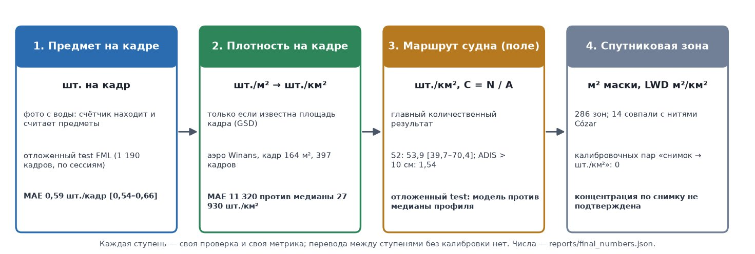
03 · Решение: лестница единиц
Решение — лестница единиц: предмет на фото → плотность на кадре → шт./км² маршрута → зона на снимке
Вывод: у каждой ступени своя проверка и своя метрика; между ступенями без калибровки не переходим
Источник: docs/QUANTITY.md; docs/img/units_ladder.png (final_numbers → case.sections.photo_count, quantity, scene_zones)
0:43
Notes:
[0:43–1:04] Поэтому решение — лестница единиц. На фото счётчик считает предметы. Если известна площадь кадра — это плотность. По маршруту судна — штуки на квадратный километр. Со спутника — место и площадь зоны. У каждой ступени своя проверка, и без калибровки мы между ними не прыгаем.
Если спросят: Сквозной путь в сервисе: спутник находит зону → детальное фото над ней → счётчик → шт./км² кадра → сверка с полем.

Slide 4
04 · Детектор
Детектор скоплений по Sentinel-2: F1 0.871 на test MARIDA — лучше RandomForest, U-Net авторов и индексов
0.871
F1 Marine Debris, test MARIDA (15 сцен)
LightGBM (наш)
0.871
F1 на test MARIDA [0.823; 0.920], 15 сцен, test один раз
RandomForest, протокол MARIDA
0.771
+0.100
U-Net MARIDA, веса авторов
0.501
окно FDI × NDVI
0.042
к RandomForest по протоколу MARIDA [0.049; 0.150]
Вывод: на том же test пиксельный LightGBM лучше всех бейзлайнов; пороги индексов с val не переносятся
• Дообучение на новых B/D: 13 вариантов — правило, записанное заранее, не прошёл ни один; остаётся weights/lgbm
Источник: reports/case_detector/compare.md, metrics.json; reports/detector_v2/unet_test.json, decision.json
1:04
Notes:
[1:04–1:23] Первая ступень со спутника — детектор скоплений. Пиксельный LightGBM на test MARIDA даёт F1 0.871: RandomForest по протоколу авторов — 0.771, их U-Net — 0.501. Порог выбран на val, test посчитан один раз. Класс — любой плавающий мусор, не только пластик.
Если спросят: Ошибки: из 75 ложных 64 % — суда и природная органика. Дообучение: ΔF1 val от −0.057 до 0.002 — правило принятия (записано до экспериментов) не прошёл ни один из 13 вариантов с новыми данными (×3 seed) и контрольный r0 → остаётся weights/lgbm.

Slide 5
05 · Разбор ошибок на сложном фоне
Сложный фон: нити, пена и суда спектрально близки — выигрыш на одном ломает другое
97 %
Вариант | Нити · суда · пена
В сервисе: weights/lgbm | 36 % · 26 % · 4/50
+ естественные B | 77–97 % · 74–91 % · 50/50
+ суда как отрицательные D | 27 % · 4 % · 0/50
полнота на нитях Cózar, если учить на естественных скоплениях B
50/50
ложных на пене у того же варианта
Вывод: правило принятия не прошёл ни один вариант — оставили прежний детектор и назвали его слабость (суда)
Источник: reports/detector_v2/experiments.md, decision.json; configs/detector_v2_eval.yaml
1:23
Notes:
[1:23–1:45] Главная трудность — сложный фон. Если учить на естественных нитях, полнота растёт до 97 процентов, но пена и суда тоже становятся мусором. Добавим суда как отрицательные — теряются нити. Правило, записанное заранее, не прошёл ни один вариант, поэтому в сервисе прежний детектор, а суда мы отсеиваем фильтрами.
Если спросят: Нить — хотя бы один пиксель детектора на окне нити каталога Cózar 2024; суда — рамки судов (D); пена — окна пены. Test MARIDA при подборе не читался.

Slide 6
06 · Концентрация по полю
Главный количественный результат: 53.9 шт./км² [39.7–70.4] — пластик S2 по полю
53.9
Отложенный test | Модель | Медиана
S2, MAE (14 событий) | 30.0 | 25.2
S1, MAE (19 событий) | 370.0 | 371.1
S2, покрытие 90 %-интервала | 71 % | 93 %
шт./км², суммарный пластик > 2 см: 697 шт. / 12.94 км²; 95 % по дням рейса [39.7–70.4]
1.54
шт./км², ADIS, предметы > 10 см [1.52–1.56]; калибровка авторов по тралу — 4.64
Вывод: модели не лучше медианы на отложенном test → на карте медиана профиля с честным интервалом
• На карте — медиана профиля 37.0 шт./км² (типичное событие); 53.9 — ΣN/ΣA всех событий; ошибка медианы на отложенном test — MAE 25.2
Источник: reports/case_conc/final_test.json; reports/quantity/field_intervals.md, adis_forecast.md
1:45
Notes:
[1:45–2:06] Главный количественный результат — по полю: C равно N на A. Для пластика S2 — 53.9 штуки на квадратный километр, 95 процентов по дням рейса — от 39.7 до 70.4. На отложенном test модели не лучше медианы — 30.0 против 25.2, поэтому на карте медиана.
Если спросят: Интервал Пуассона [49.9–58.0] — только ошибка счёта; разброс между днями (sd ln C ≈ 0.46) он не учитывает. Одно новое место: 10.2–157.0 шт./км². ADIS: модели по регионам не лучше медианы (ни один кандидат (B1, M1, M2) не прошёл правило на val в обеих схемах → медиана профиля остаётся). Калибровка авторов ADIS — de Vries et al. 2026, Environ. Res. Commun., doi 10.1088/2515-7620/ae8152, типичный интервал отрезка 1.1–18.7; наше число без поправки не заменяем.

Slide 7
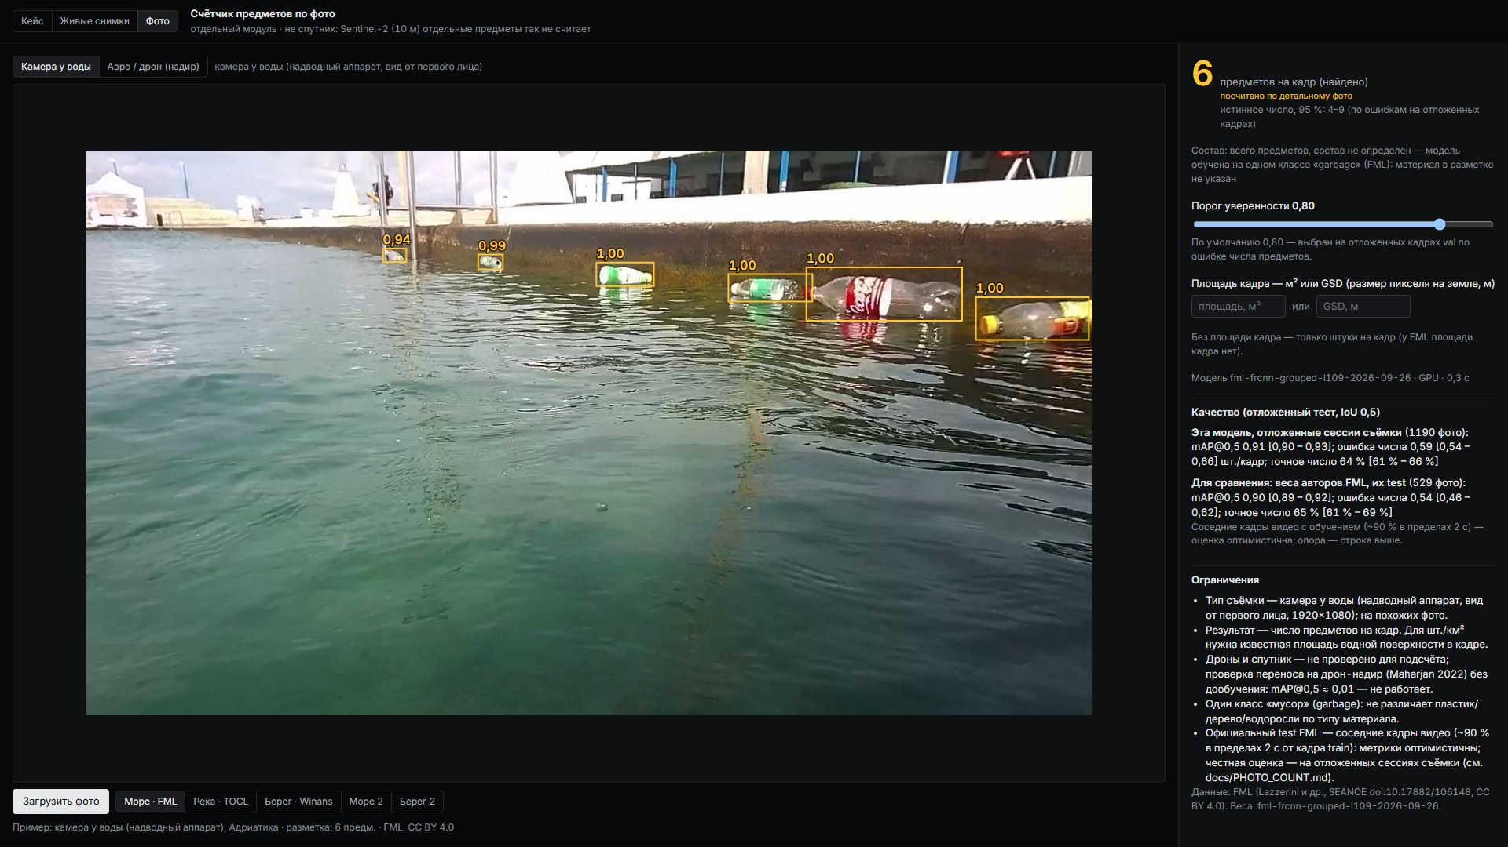
07 · Счётчик предметов по фото
Счётчик по фото: ошибка 0.59 шт./кадр на отложенных сессиях; при известной площади — шт./км² кадра
0.59
шт./кадр — ошибка числа, 1190 фото FML [0.54; 0.66]; медиана без модели — 2.86
11320
шт./км² — ошибка плотности на кадре 164 м² (аэро, берег); медиана — 27930
• Состав: один класс «мусор» — по материалам не делим («состав не определён»)
Вывод: штуки считаем там, где предмет виден — на фото; шт./км² — только при известной площади кадра
Источник: reports/photo_count/eval_grouped.json, area_winans.json; docs/PHOTO_COUNT.md
2:06
Notes:
[2:06–2:24] Штуки видно только на детальном фото. Счётчик предметов ошибается на 0.59 предмета на кадр на отложенных сессиях съёмки, медиана без модели — 2.86. Если площадь кадра известна, как у аэросъёмки, получаем штуки на квадратный километр. Состав по материалам не выдаём.
Если спросят: FML (камера у воды, FML — CC BY (SEANOE doi:10.17882/106148)): mAP@0,5 0.914, точное число у 64 % кадров. Аэро: Winans 2023 (аэро, берег/мелководье), GSD 0.02 м, 397 отложенных кадров, ошибка числа 1.85 шт./кадр (Winans 2023 — CC BY (Zenodo 8381113)). Это отдельный модуль, не спутник.

Slide 8
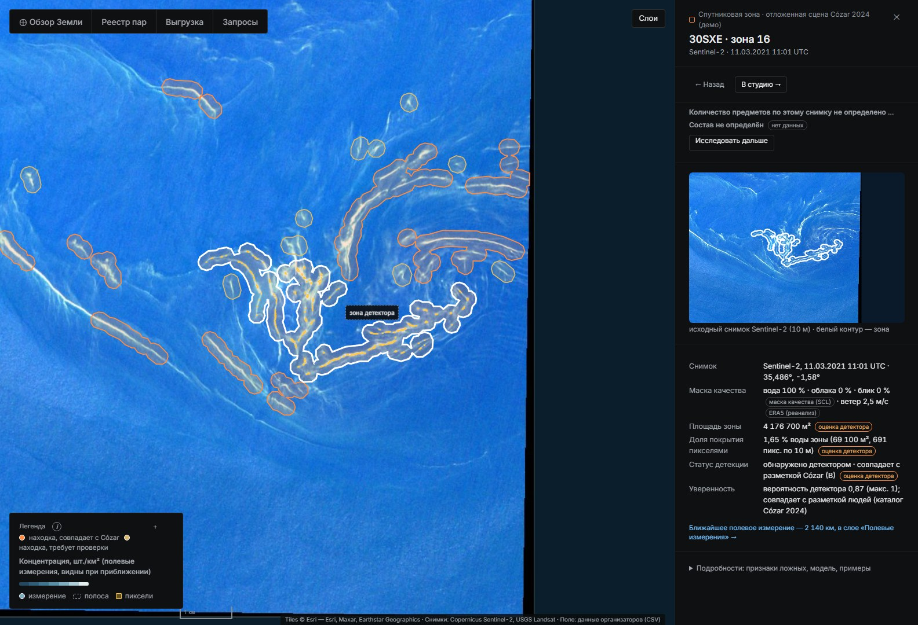
08 · Спутниковые зоны на отложенной сцене
Отложенная сцена 30SXE (11.03.2021): 14 из 23 зон совпали с нитями Cózar
14 / 23
зон детектора совпали с разметкой Cózar (уровень B); сцена не участвовала в обучении и подборе порога
78
находок детектора на 75 сценах: 14 совпали с Cózar, 64 требуют проверки; ещё 180 — недостаточно данных или ложные, 28 — не обнаружено
Вывод: снимок даёт место, площадь и статус зоны; шт./км² — «концентрация по снимку не подтверждена»
Источник: data/case/scene_zones; reports/case_demo/heldout_check.json, demo_path.json (final_numbers → case.sections.scene_zones)
2:24
Notes:
[2:24–2:44] Теперь спутник на сцене, которую модель не видела. На отложенной сцене 30SXE 14 из 23 зон совпали с нитями, найденными людьми. У зоны — площадь, доля покрытия и статус; суда, пена, блик и сильный ветер — «недостаточно данных». Штук по снимку не выдаём.
Если спросят: Сцена S2B_30SXE_20210311_0_L2A: в MARIDA того же тайла нет, MADOS по содержимому — no match; ветер 2.5 м/с. Пример зоны SZ-demo-cozar-2021-03-11-016: 4.18 км², вероятность 0.87, модель sha256 0eeebf43fccc.

Slide 9
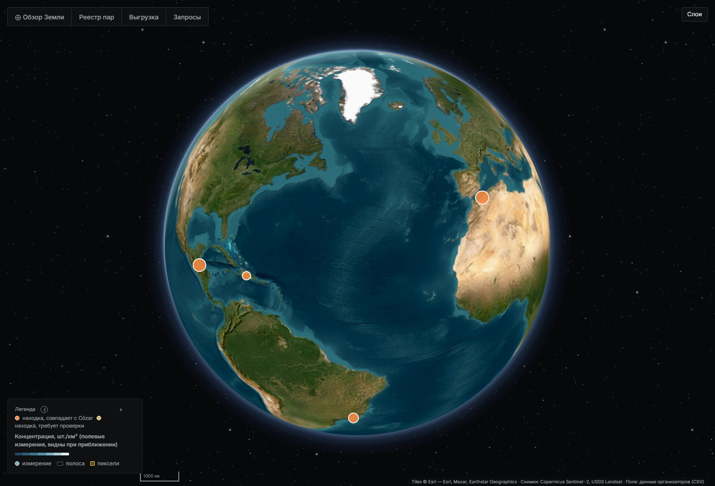
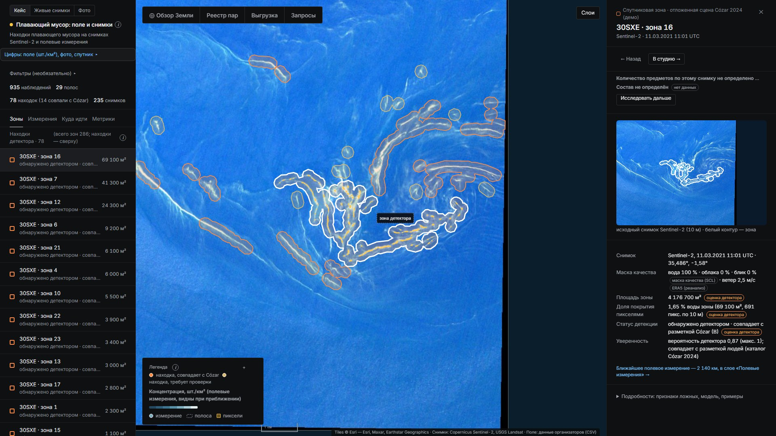
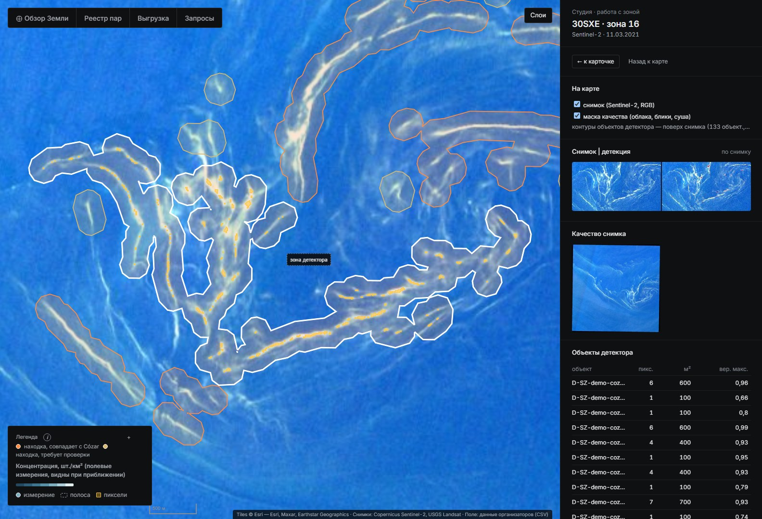
09 · Сервис: путь эколога
Сервис: Земля с находками → точка → сцена и карточка зоны → студия → назад к следующей точке
2. Точка → сцена и карточка: что найдено, когда, площадь, уверенность
1. Обзор Земли: находки обработанных сцен сразу, без формы
3. «В студию» — работа с зоной; «Назад к карте» — к той же точке обзора
Вывод: путь эколога — Земля → точка → карточка → студия → назад к следующей находке
Источник: presentation/img/*.png (presentation/make_shots.py, http://localhost:8070, 1920×1080, без фикстур); docs/DEMO.md
2:44
Notes:
[2:44–3:04] Сервис. При открытии — Земля с реальными находками обработанных сцен. Клик по точке — сцена и карточка зоны: что найдено, когда, площадь, уверенность и откуда каждое число. Из карточки — в студию, кнопкой «Назад» — к той же точке обзора и к следующей находке.
Если спросят: Показ вживую — docs/DEMO.md. Полевые шт./км² другого места не выдаются за плотность зоны: «не определено по этому снимку».

Slide 10
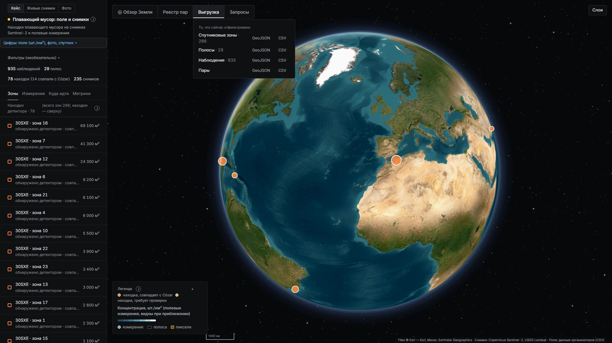
10 · Сервис: фото и выгрузка
Счётчик по фото и выгрузка: зоны отложенной сцены на карте = CSV = GeoJSON (23 = 23 = 23)
«Фото»: рамки и число предметов, площадь кадра → шт./км²; состав не определён
Выгрузка GeoJSON/CSV того, что на карте; запросы сохраняются и повторяются
Вывод: у каждого числа подписан источник — поле, фото, снимок или «нет данных»
Источник: presentation/img/*.png (presentation/make_shots.py, http://localhost:8070, 1920×1080); docs/CONTRACTS_V3.md
3:04
Notes:
[3:04–3:21] Режим «Фото» открывается с готовым примером: рамки и число предметов, а при известной площади кадра — штуки на квадратный километр. У каждого числа подписан источник. Выгрузка GeoJSON и CSV совпадает с картой, запрос можно сохранить и повторить.
Если спросят: Выгрузка сверяется тестом: UI 23, CSV 23, GeoJSON 23 строк.

Slide 11
11 · Ограничения: что мы НЕ утверждаем
Что мы НЕ утверждаем
• шт./км² по снимку — не выдаём: калибровочных пар 0; «концентрация по снимку не подтверждена»
• «Пластик» по снимку — нет: детектор видит любой плавающий мусор; суда — известная слабость (26 % судов)
• Предел обнаружения не доказан: на 6 отрезках ADIS с единичными предметами детектор их не увидел — согласуется с физикой, но общий предел для всех скоплений не задаёт
• Сильный ветер: «не обнаружено» → «недостаточно данных» (правило Cózar 2024)
• Поле: S2 — один рейс; интервал одного нового места широкий (10–157 шт./км²)
• Счётчик по фото на реку и спутник без дообучения не переносится
Источник: README.md «Ограничения»; reports/report.md; docs/QUANTITY.md
3:21
Notes:
[3:21–3:43] Что мы не утверждаем. Штук по снимку — нет, калибровочных пар ноль. Пластик по снимку — нет, детектор видит любой мусор и путает суда. Предел обнаружения не доказан. При сильном ветре — «недостаточно данных». Поле — один рейс, а счётчик по фото без дообучения на реку не переносится.
Если спросят: Test концентрации не абсолютно нетронутый: ранняя разведка бейзлайнов (baseline_concentration.py, run_all шаг 4: median/mean/kNN) видела все события профиля, включая будущий test; test не абсолютно нетронутый — указывается как ограничение. Порог ветра — 5 м/с из Methods Cózar 2024, не подбирался.

Slide 12
12 · Развитие
Развитие: спутник находит зону → детальный снимок над ней → счёт предметов → шт./км² → сверка с полем
4–12
30
калибровочных пар «снимок → шт./км²» хватит для коэффициента в ×/÷2
пар — чтобы увидеть связь r = 0.5
• Трансекты и пролёты дронов под пролёт Sentinel-2, время записано
• Детальные снимки (дрон, VHR) над найденными зонами → счётчик → шт./км² кадра
• Дообучить счётчик на реке и дронах; классы материалов — с матрицей ошибок
• Больше рейсов и сезонов для поля; дрейф по течениям и ветру
Источник: docs/QUANTITY.md; docs/research/marine_quantity/DECISION.md; reports/quantity/calibration.json
3:43
Notes:
[3:43–3:57] Развитие — замкнуть лестницу. Спутник находит зону, над ней делается детальный снимок с дрона, счётчик даёт штуки на квадратный километр, их сверяем с полем. Для калибровки хватит 4–12 таких пар.
Если спросят: Проверено: доступа к VHR над положительными отрезками ADIS в тот же день нет; поэтому это следующий шаг, а не результат.

Slide 13
13 · Воспроизводимость, команда, репозиторий
Одна команда без сети — 11.5 с; чистый клон до карты — 7,5 мин; числа из одного файла
11.5 с
7,5 мин
255 passed
run.ps1 -Case all -Offline, CPU, без сети
от git clone до карты на экране
тесты кейса; skipped 2, failed 0
• Репозиторий: github.com/azama2t/final-cosmohack
• Все числа — reports/final_numbers.json; отпечаток прогона 3db680b6661e86d3
• Спасибо! Вопросы — в приложении и в presentation/qa.md
Источник: reports/selfcheck/clean_clone_1941.md; reports/case_run/run_summary.json; README.md «Как пересчитать»
3:57
Notes:
[3:57–4:10] Всё воспроизводится одной командой без сети за 11.5 секунды, чистый клон до карты — 7,5 минуты, числа в README, отчёте и этой презентации сверяет тест. Спасибо, готовы к вопросам.
Если спросят: Тесты кейса (26.09.2026 09:46): 255 passed. Приложение — подробные слайды для вопросов.

Slide 14
14 · Приложение · Как мы искали данные
Пайплайн поиска данных: 318 событий CSV → пар уровня A 0; ADIS — 66 пар по месту и времени
• Уровни: A — снимок и полевое число связаны по времени, месту, площади и категории; B — подтверждённая разметка скопления; C — кандидат; D — отвергнутый или отрицательный пример
• Детектор учим только на B + проверенных D; «снимок → шт./км²» — только на калибровочных парах; C меткой не становится
• Пластик: снимка нет у 62 из 63 событий Саргассова моря, у S1 датчики не видят предметы; Северное море — облака 21, маршрут вне снимка 29; Чёрное море — C 8 (время и площадь трансект не опубликованы)
• Стоп-правило: нет A за пилот — поиск по дрейфу не расширяем. Нашли ADIS (The Ocean Cleanup): 177 отрезков → A 66, C 3, D 108
Воронка «событие → снимок → маски → синхронность»; каждая попытка — docs/SEARCH_LOG.md, хронология — docs/PIPELINE.md
Источник: docs/PIPELINE.md; docs/SEARCH_LOG.md; reports/search/*_candidates.csv (final_numbers → case.sections.search)
прил.
Notes:
[прил.–прил.] Главное в работе — как мы искали данные. CSV — это подсчёты вдоль маршрутов, поэтому каждую находку мы помечаем уровнем: A, B, C или D. У событий CSV пар уровня A — 0: для пластика снимков нет, в Северном море облака, в Чёрном время трансект не опубликовано. Тогда мы нашли открытые данные ADIS: 66 пар по месту и времени.

Slide 15
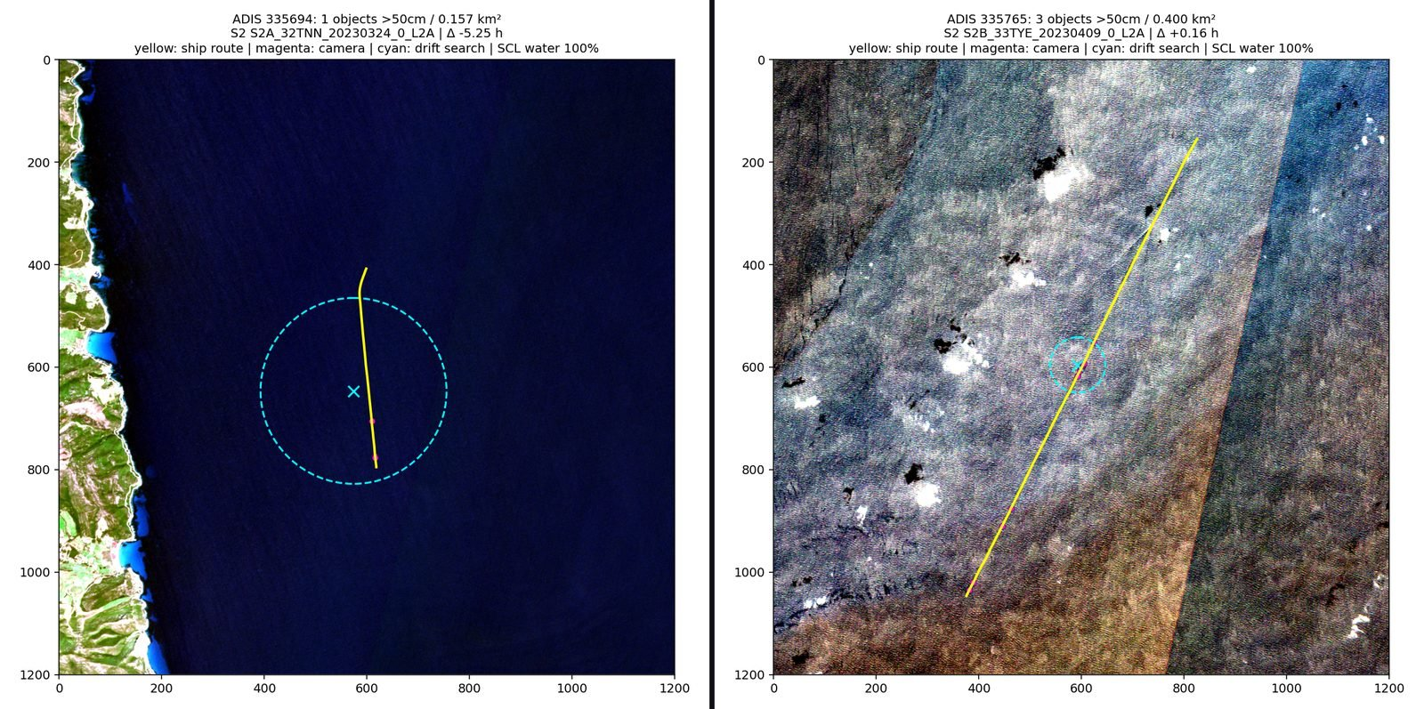
15 · Приложение · Пары по месту и времени (ADIS)
ADIS: 66 пар по месту и времени; на 6 отрезках с единичными предметами детектор их не увидел
• Камера судна, счёт предметов по размерам, время GPS; |dt| ≤ 3 ч; ≈ 52 независимых проходов, время у 26 пар подтверждено самим судном на снимке
• Детектор оценивается на 28 из 66 (на 38 — низкое солнце или слабый сигнал воды); из 6 отрезков с предметами (3.5–4.4 шт./км²) оценивается 3 — на всех 0 пикселей
• Согласуется с физикой: доля покрытия ≈ 6.6·10⁻⁸, предмет — 0.7 % пикселя; но общий предел для всех скоплений это не задаёт — плотные полосы эти пары не проверяют
• Ложные при полевом нуле (25 пар): ветер < 7 м/с — 0 пикселей на 9.5 км²; сильнее — 1 на 8.8 км², 0.16 объекта/км² в зоне (барашки)
• Три уровня: по месту и времени 66 · видимый сигнал 0 из 3 · калибровочных «снимок → шт./км²» 0 (нужно 4–12)
• Независимая проверка: 6 наглядных пар по предметам > 50 см (другая выборка, наши — > 5 см); S2 в тот же день — у 12 из 36 маршрутов
Независимая проверка: пары ADIS ↔ S2 по предметам > 50 см — маршрут судна (жёлтый), поиск с учётом дрейфа (голубой); предметы на снимке не различимы
Источник: reports/search/adis_candidates.csv, reports/search/adis.md (final_numbers → case.sections.adis_pairs, quantity.levels)
прил.
Notes:
[прил.–прил.] Пар по месту и времени — 66, но это не калибровочные пары: на 6 отрезках с предметами детектор их не увидел, предмет меньше процента пикселя. Калибровочных пар «снимок — штуки» 0: мы проверили 318 событий CSV и 177 синхронных отрезков ADIS. У авторов крупнейшего набора полос тоже: «The current matching of satellite detections and field observations is limited to fake targets» (Cózar и др., 2024, doi 10.1038/s41467-024-48674-7).

Slide 16
16 · Приложение · Новые размеченные данные B/D
Новые данные: B — 65 съёмок и 14374 нитей Cózar, D — 2094 судов и облака; с MARIDA совпадений 0
• B: PLP 38 съёмок (мишени), FloatingObjects 27 съёмок (25 регионов), Cózar 2024 — 14374 окон на 4435 съёмках
• D: суда у Финляндии — 2094 рамок, 18 съёмок; облака — 28 сцен; отклонено источников 13 (у каждого причина)
• Утечки: с MARIDA — 0 совпадений по тайлу и дате у всех наборов; с MADOS по пикселям — PLP и FO (0 из 119); Cózar, суда, облака с MADOS не сверить — у MADOS нет геопривязки
• Детектор без дообучения на L2A: нити Cózar 36 % (хотя бы один пиксель нити; ≥ 3 пикс. — 21 %, по пикселям 7 %), Refined 2.8 % пикселей; ложные на судах 25.9 %; облака — 4 пикс.
Набор (уровень) | Детектор
Cózar, нити (B), из 234 | 85
PLP, пластик (B), % пикс. | 0.9
Суда (D), ложные рамки | 543
Облака (D), ложные пикс. | 4
Источник: reports/extra_data/registry*.csv, fp_current_detector.json (final_numbers → case.sections.labeled_data)
прил.
Notes:
[прил.–прил.] Для детектора мы собрали новые метки: скопления PLP, FloatingObjects и нити Cózar — B, суда и облака — D. С MARIDA совпадений нет; с MADOS по пикселям сверены PLP и FloatingObjects. Детектор на них почти не видит нити и путает суда.

Slide 17
17 · Приложение · Детектор v2 и бейзлайны
Дообучение на B + D: 13 вариантов с новыми данными + контрольный r0 — правило не прошёл ни один; U-Net MARIDA на test — F1 0.501
• Правило принятия записано до экспериментов: ΔF1 val ≥ 0.01 и не хуже на B и D; 3 seed; test не читался
• ΔF1 val от −0.057 до 0.002 — правило принятия (записано до экспериментов) не прошёл ни один из 13 вариантов с новыми данными (×3 seed) и контрольный r0 → остаётся weights/lgbm
• U-Net MARIDA (официальные веса): LightGBM лучше на 0.370 [0.215; 0.481], в 13 из 15 сцен; на снимках пар U-Net — 253 объектов «соль-перец», в полосах 0
F1 Marine Debris, test MARIDA (15 сцен)
LightGBM (основной)
0.871
RandomForest, протокол MARIDA
0.771
U-Net MARIDA, веса авторов
0.501
окно FDI × NDVI
0.042
Источник: reports/detector_v2/experiments.md, decision.json, unet_test.json; configs/detector_v2_eval.yaml
прил.
Notes:
[прил.–прил.] Ответ на вопрос о дообучении: правило принятия (записано до экспериментов) не прошёл ни один из 13 вариантов с новыми данными (×3 seed) и контрольный r0 → остаётся weights/lgbm. Официальный U-Net MARIDA на том же test — F1 0.501, наш LightGBM — 0.871.

Slide 18
18 · Приложение · Количество: поле и снимок
Количество: пар по месту и времени 66, видимый сигнал 0, калибровочных пар 0 — шт./км² только по полю
• Поле (измерение): C = N/A, интервал Пуассона; S2 ΣN/ΣA = 697 / 12.94 км² = 53.9 [49.9–58.0] шт./км²; на карте — медиана профиля (отложенный test)
• Снимок: площадь маски и доля покрытия подозрительного материала (LWD, м²/км²); медиана на 64 живых сценах 3.2; это не мусор и не шт./км²
• Калибровка ln C = ln k + b · ln S требует калибровочных пар (по месту и времени и с сигналом) — их 0; нужно 4–12 для k в ×/÷2, для связи r = 0.5 — 30
• Штуки по снимку не показываем: перевод площади маски в штуки не показываем — нет калибровочных пар «снимок → шт./км²»; перевод «площадь / размер предмета» дал бы разброс в 3125 раз
• Аналогия: пальмы на гектар по Sentinel-2 с опорой на подсчёт по снимкам высокого разрешения (arXiv 2105.11207): MAE ±7,3 пальмы/га. Для мусора — мусор дрейфует (часы между снимком и полем уже сдвигают поле), разнороден по размеру и материалу и занимает доли процента пикселя; поэтому калибровка по ячейкам требует независимой проверки — у нас она дала отрицательный результат: общих дат поле × спутник 0, климатологии ρ = 0.18 на 123 ячейках
Лестница единиц: предмет на кадре → шт./м² кадра → шт./км² маршрута → спутниковая зона; у каждой ступени своя метрика
Источник: docs/QUANTITY.md; reports/quantity/*.json (final_numbers → case.sections.quantity)
прил.
Notes:
[прил.–прил.] Количество: штуки на квадратный километр — только по полю. Со снимка — площадь маски и доля покрытия; перевода в штуки нет, калибровочных пар ноль, калибровка по ячейкам дала отрицательный результат.

Slide 19
19 · Приложение · Нефтяное пятно — эксперимент
Нефть: на MADOS F1 0.733 против OSI 0.324, но разлив Wakashio не найден — слой выключен
• Отдельная голова на MADOS, сплит по сценам заморожен до обучения; val F1 0.888, test один раз 0.733 [0.612; 0.947]
• Контроль на реальном L2A: Wakashio 2020-08-11 — 0.17 км² мелких пятен (пятно в лагуне не найдено), 2020-08-16 — 62.41 км² ряби
• Честный отказ: это не детектор нефти на L2A; слой «эксперимент», выключен по умолчанию; единица — площадь, не объём и не масса
выкл.
слой «Нефтяное пятно» — эксперимент; для нефти обычно нужен радар Sentinel-1
Источник: reports/oil/test.json, control.json; docs/OIL.md
прил.
Notes:
[прил.–прил.] Нефть — отдельный эксперимент. На разметке MADOS голова лучше простого индекса, но известный разлив Wakashio на реальном снимке она не нашла. Поэтому слой выключен и подписан как эксперимент.

Slide 20
20 · Приложение · Данные и отбор
Из 935 строк реестра в профиль S2 входят 63: у каждого отказа записана причина
• Реестр: 935 строк, 56 полей, 318 событий из 4 источников (S1 181, S2 63, S3 41, S4 33)
• Принято: S2 — 63, S1 — 83; категории не суммируем (пусто ≠ 0)
• Поля-утечки (concentration_*, items_count, reported_* …) не бывают признаками: тесты портят их и проверяют, что прогноз не меняется
Причина отказа (профиль S2) | Строк
объектная строка — предмет, а не плотность | 337
категория пластика, не суммарный пластик | 321
суммарный пластик другого профиля (трал S1) | 83
all_litter — весь мусор, не пластик | 74
категория промыслового мусора | 41
аэросъёмка S1 > 50 см | 16
итого отказов | 872
Источник: src/macroplastic/case/selection.py; reports/case_splits/selection_*[_rejected].csv
прил.
Notes:
[прил.–прил.] Из 935 строк в основной профиль попадают 63. У каждого отказа есть причина: объектные строки, категории, весь мусор. Поля-утечки в признаки не попадают, это проверяют тесты.

Slide 21
21 · Приложение · Реестр пар и окно синхронизации
318 событий → 29 по метаданным → 12 по маскам → 0 синхронных с учётом дрейфа
• Для пластика снимков нет: S1 и S2 — открытый океан 2015 г., Sentinel-2A снимает с конца июня 2015 (S1 — 0 сцен в ±5 сут, S2 — 1)
• Дрейф: при типичных 0.2 м/с вода смещается на 23.4 км (медиана) — допуск 3 км держит только |dt| ≤ 4.2 ч
• Маски в полосе: блик 10, облака 6 (у 4 флаг QA Landsat сомнителен), покрытие 1
• Реестр: строка на каждое из 318 событий, этап отказа и все причины
События, у которых остаётся пара
все события
318
|dt| ≤ 1 сут, облачность ≤ 60 %
29
маски качества в полосе
12
дрейф ≤ допуска (0.2 м/с)
0
Источник: reports/case_pairs/summary.md, quality.md; data/case/run/registry_pairs.csv
прил.
Notes:
[прил.–прил.] Реестр пар — главный фильтр. Из 318 событий по метаданным проходят 29, маски в полосе — 12. Но вода за сутки уходит на десятки километров: пара синхронна, только если между снимком и наблюдением не больше 4.2 часа. Таких ноль. Для пластика снимков нет вообще.

Slide 22
22 · Приложение · Детектор
Детектор: F1 0.871 на test MARIDA; на снимках пар — 5 объектов, в полосах 0
• LightGBM, порог 0.63 с val; test MARIDA посчитан один раз: ΔF1 к RF 0.100 [0.049; 0.150]
• MARIDA test: на саргассуме и мутной воде ложных 0 (FDI × NDVI помечает 46 % саргассума); ошибки — суда 27 и органика 21
• Снимки пар (L2A): гармонизация каналов выключена по MARIDA val — F1 0.923 без сдвига против 0.897 со сдвигом, Δ −0.025 [−0.072; −0.013]
• Сейчас: 5 объектов на 22 сценах, в полосах 0; все на HE460 т.03 вне полосы: 4 пена/барашки, 1 вероятно судно (тип по правилам) — все ложные, скоплений нет (суда — известная слабость: 26 % судов)
• Прежний режим (с гармонизацией) — основание отказа: 975 объектов, вероятное скопление по виду у 1.7 % [0.0; 5.0]; размечал ИИ-агент, один аннотатор, κ 0.77 — его же слепой повтор
F1 Marine Debris, test MARIDA (15 сцен)
LightGBM (основной)
0.871
RandomForest, протокол MARIDA
0.771
окно FDI × NDVI
0.042
Источник: reports/case_detector/compare.md; reports/case_pairs/visual_review.md; docs/DECISIONS.md (final_numbers → case.detector_current)
прил.
Notes:
[прил.–прил.] Детектор — пиксельный LightGBM. На test MARIDA F1 0.871, RandomForest — 0.771, индексы FDI — 0.042; саргассум и мутную воду он не путает. На снимках пар мы выключили гармонизацию каналов — решение по MARIDA val, не по тесту. Сейчас 5 объектов на 22 сценах и ни одного в полосах; вне полосы — одиночные пиксели пены и, вероятно, судно — все ложные, скоплений нет. Прежний режим давал 975 объектов, почти всё — фон моря.

Slide 23
23 · Приложение · Концентрация
C = N/A сошлась с опубликованной у 467 из 467 строк; на отложенном test модель не лучше медианы — на карте медиана
• Контроль: 12 / 0.20 км² = 60.0 шт./км², 95 % ДИ Пуассона 31.0–104.8; C = N/A совпала с опубликованной у 467 из 467 строк
• Сплит: 5 участков маршрута + буфер 1 сут; протокол и правило выбора записаны до CV
• Dev CV S2: ridge_log 28.5 против медианы 44.2, ΔMAE [−31.6; −0.3] — слабый выигрыш (с Бонферрони [−38.7; 7.3])
• Отложенный test (25.09.2026 19:15, один раз): S2 30.0 против 25.2 (основная модель не лучше медианы); S1 370.0 против 371.1 (разницы с медианой нет)
Отложенный test: модель / медиана | S2 · S1
n событий | 14 · 19
MAE, шт./км² | 30.0 / 25.2 · 370.0 / 371.1
RMSE, шт./км² | 41.5 / 32.3 · 522.5 / 502.4
Покрытие 90 %-интервала | 71 / 93 % · 89 / 100 %
На карте | медиана профиля
Источник: reports/case_conc/dev_cv.json, final_test.json; configs/case_selection.yaml: final_test
прил.
Notes:
[прил.–прил.] Концентрация: C равно N на A, интервал Пуассона, контрольный пример — 60.0. Модели сравниваем с медианой на участках маршрута. На dev ridge выигрывает слабо, а на отложенном test, посчитанном один раз, — 30.0 против 25.2 у медианы. Правило записано до открытия test, поэтому на карте — медиана. Модель не спасаем.

Slide 24
24 · Приложение · Эксперимент «снимок vs all_litter»
Связь признаков снимка с полевой плотностью всего мусора не установлена: данных на это мало
• 11 пар S2 прошли маски, независимых групп «район × день» — 6; эталон — весь мусор, не пластик
• FDI в полосе: ρ −0.75 [−1.00; −0.14], p Холма 0.12; та же полоса в случайной воде сцены — −0.52
• Значит, связь на уровне сцены или дня, а не места; знак к тому же обратный ожидаемому
• Мощность: при 6 группах видна только |ρ| ≥ 0.96; для ρ = 0.5 нужно ≈ 33 независимых пар
33
независимых синхронных пар нужно, чтобы увидеть ρ = 0.5 (есть 6 групп)
Источник: reports/case_pairs/experiment.md, experiment.json
прил.
Notes:
[прил.–прил.] Связь снимка с полем мы всё же проверили. На 11 парах FDI даёт ρ −0.75, но после поправки Холма p 0.12, а случайная вода той же сцены даёт почти то же. Вывод — данных мало: нужно около 33 независимых пар.

Slide 25
25 · Приложение · Собственный вклад и ключевые решения
Наш вклад — решения, каждое проверено экспериментом или записано до результата
• Реестр пар с допуском по дрейфу вместо «±1 сут»: 29 пар по метаданным → 0 синхронных; причины у каждого из 318 событий
• Сплит по участкам маршрута + буфер: на «связных компонентах» kNN выигрывал −11.6 [−23.1; −0.9], на маршруте −4.2 [−12.0; 3.4] — утечка через соседей дня
• Отложенный test один раз: правило «не лучше медианы → медиана» записано 25.09.2026 19:05, test открыт 25.09.2026 19:15 — на карте медиана
• Отказ от гармонизации L2A по MARIDA val (F1 0.923 против 0.897), test не использовался
• Геометрия трансект по первоисточникам PANGAEA: 104 события, 4 прерванные — двумя сегментами; окно синхронизации |dt| ≤ 4.17 ч
• Один источник чисел: final_numbers.json → README, отчёт, дека, речь, ответы; тест сверяет (255 passed)
• Готовое, не наше: разметка MARIDA и MADOS, протокол RandomForest MARIDA, индекс FDI, каталоги STAC
Источник: reports/case_pairs/summary.md; reports/case_conc/metrics.json; configs/case_selection.yaml; docs/DECISIONS.md; reports/case_geometry/summary.md
прил.
Notes:
[прил.–прил.] Наш вклад — решения, которые защищают выводы от самообмана. Допуск по дрейфу в реестре пар, сплит по участкам маршрута, test один раз по заранее записанному правилу, отказ от гармонизации по val, геометрия трансект по первоисточникам и один источник чисел с тестом. Разметка MARIDA, протокол RandomForest и индекс FDI — готовые, мы с ними сравниваемся.

Slide 26
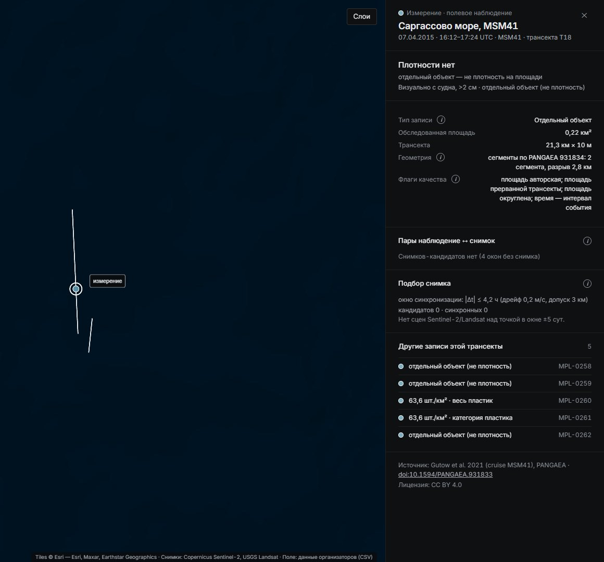
26 · Приложение · Дополнительные функции
«Подобрать снимок»: из правила дрейфа — инструмент планирования полевых работ под пролёт
• Окно синхронизации |dt| ≤ 4.17 ч; наивное окно ±1 сут даёт 29 «пар», синхронных 0
• Чёрное море без времени трансект: 12 событий получают окно UTC, у 8 полоса чистая по маскам
• Прогноз пролётов на архиве совпал с реальной съёмкой в 82 из 88 случаев (±5 мин)
• Геометрия трансект по PANGAEA: 104 события S2/S3, 108 сегментов; 4 прерванные трансекты — двумя сегментами
Саргассово море, T18: прерванная трансекта (2 сегмента) и «Подбор снимка» — сцен в окне нет
Источник: docs/EXTRA_FEATURES.md; reports/case_pairfinder/evidence.md; reports/case_geometry/summary.md
прил.
Notes:
[прил.–прил.] Из правила дрейфа мы сделали инструмент «Подобрать снимок»: он говорит, когда выходить на трансекту. Для Чёрного моря это окна UTC у 12 событий. Геометрию трансект восстановили по PANGAEA.

